Slide 1
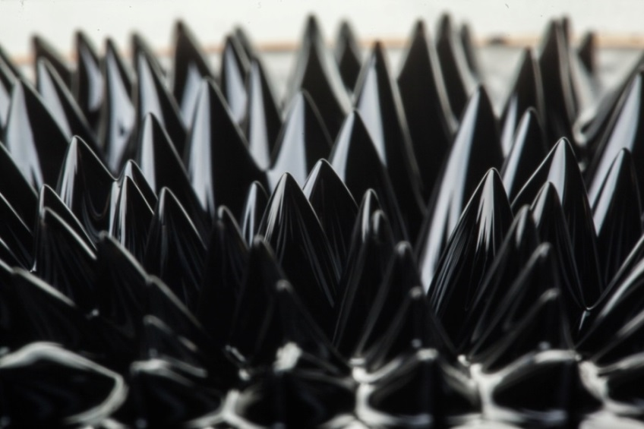
MAGNETICKÁ KVAPALINA V ELEKTRICKOM POLI
Michal Rajňák
Súťaž mladých vedcov ÚEF SAV 2017
12. 12. 2017

Slide 2
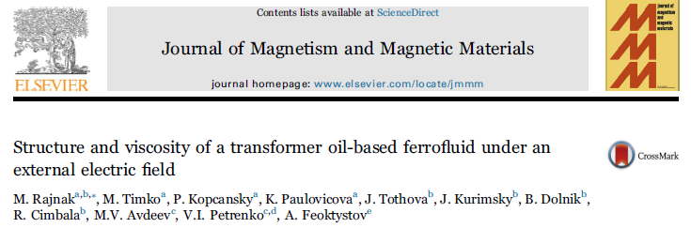
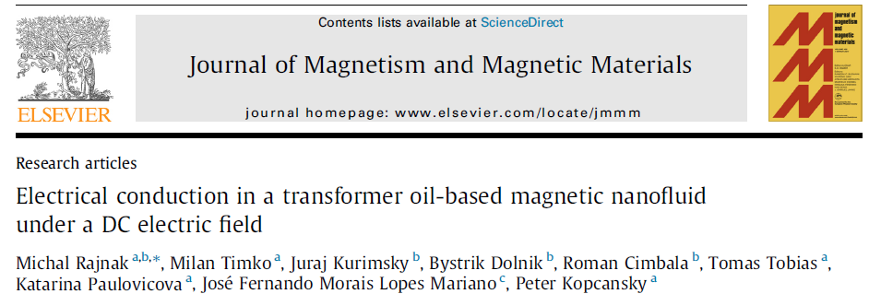
(2.630 - IF2016)
Q1
(2.630 - IF2016)
Q1
(2.965 - IF2016)
Q1

Slide 3
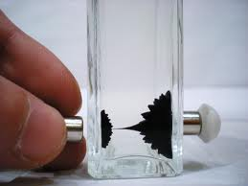
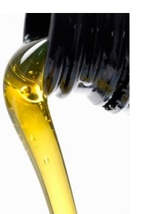
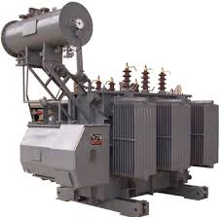
Magnetická kvapalina na báze transformátorového oleja
+
d = 5-20 nm
Zlepšené chladiace a izolačné vlastnosti
Tepelná vodivosť
Termomagnetické prúdenie
Eektrická pevnosť
Experiment
Vysvetlenie

Slide 4
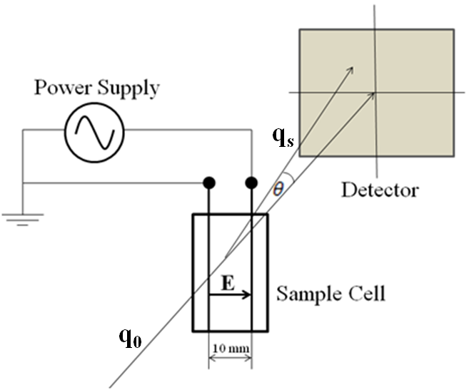
1. Štruktúra a viskozita
Štruktúrne zmeny MK na nano úrovni
(in situ SANS)
Makroskopické zmeny štruktúry MK
(optické pozorovanie)
0 kV/cm
5 kV/cm
MK v kyvete s elektródami
0 kV/cm
20 kV/cm
Kvapka MK na podložnom sklíčku

Slide 5
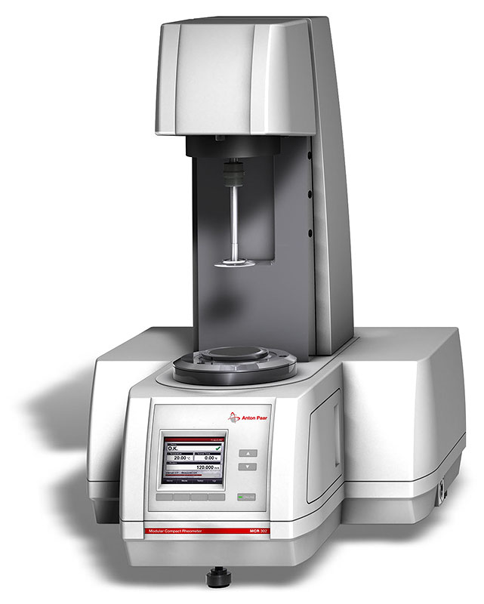
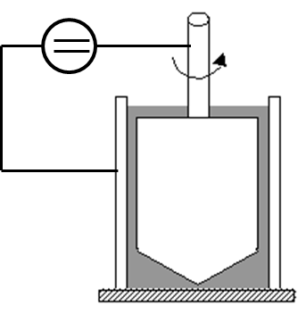
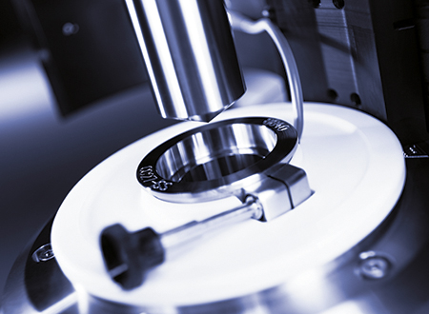
1. Štruktúra a viskozita
Viskozita vs. Elektrické pole
Anton Paar reometer
Elektroreologická kvapalina
pri šmykovom zaťažení
Electro-reologická
komôrka

Slide 6
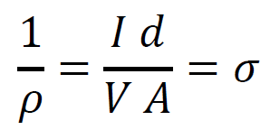
2. Elektrická vodivosť
I – V charakteristiky
Schéma experimentu
a rozloženie elektrického poľa
El. vodivosť v Ohmickej oblasti

Slide 7
2. Elektrická vodivosť
< 100 V migrácia náboja
> 100 V pseudokapacitný jav,
blokácia elektród
Vplyv magnetického poľa
na I-V charakteristiku.

Slide 8
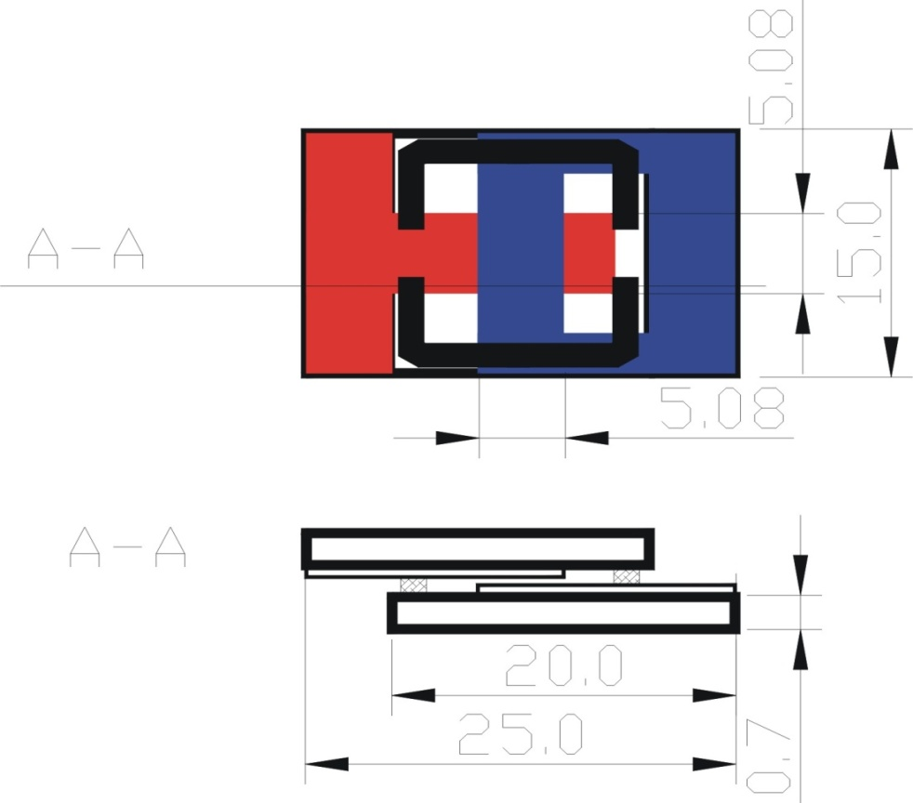
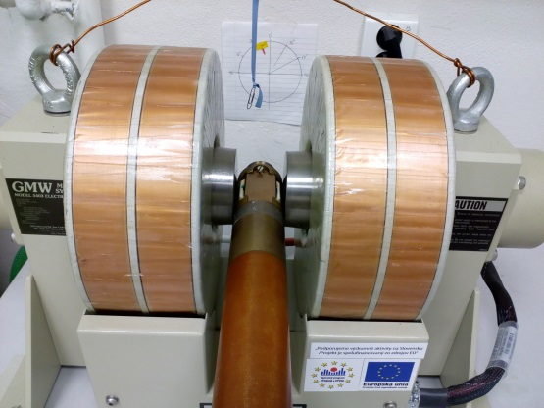
3. Tenká vrstva: pri-elektródový jav a
magneto-dielektrická anizotropia
ITO kondenzátor (50 μm)
Držiak kondenzátora
Kondenzátor medzi
polovými nadstavcami
LCR meter

Slide 9
3. Tenká vrstva: pri-elektródový jav a
magneto-dielektrická anizotropia

Slide 10
Zhrnutie
Štruktúrne zmeny MK v elektrickom poli – dopad na viskozitu
vplyv na mechanizmus elektrického preskoku?
Vplyv magnetického poľa na I-V charakteristiky.
Potláčanie pri-elektrodového javu magnetickým poľom.
Nezvyčajný magnetodielektrický jav.

Slide 11
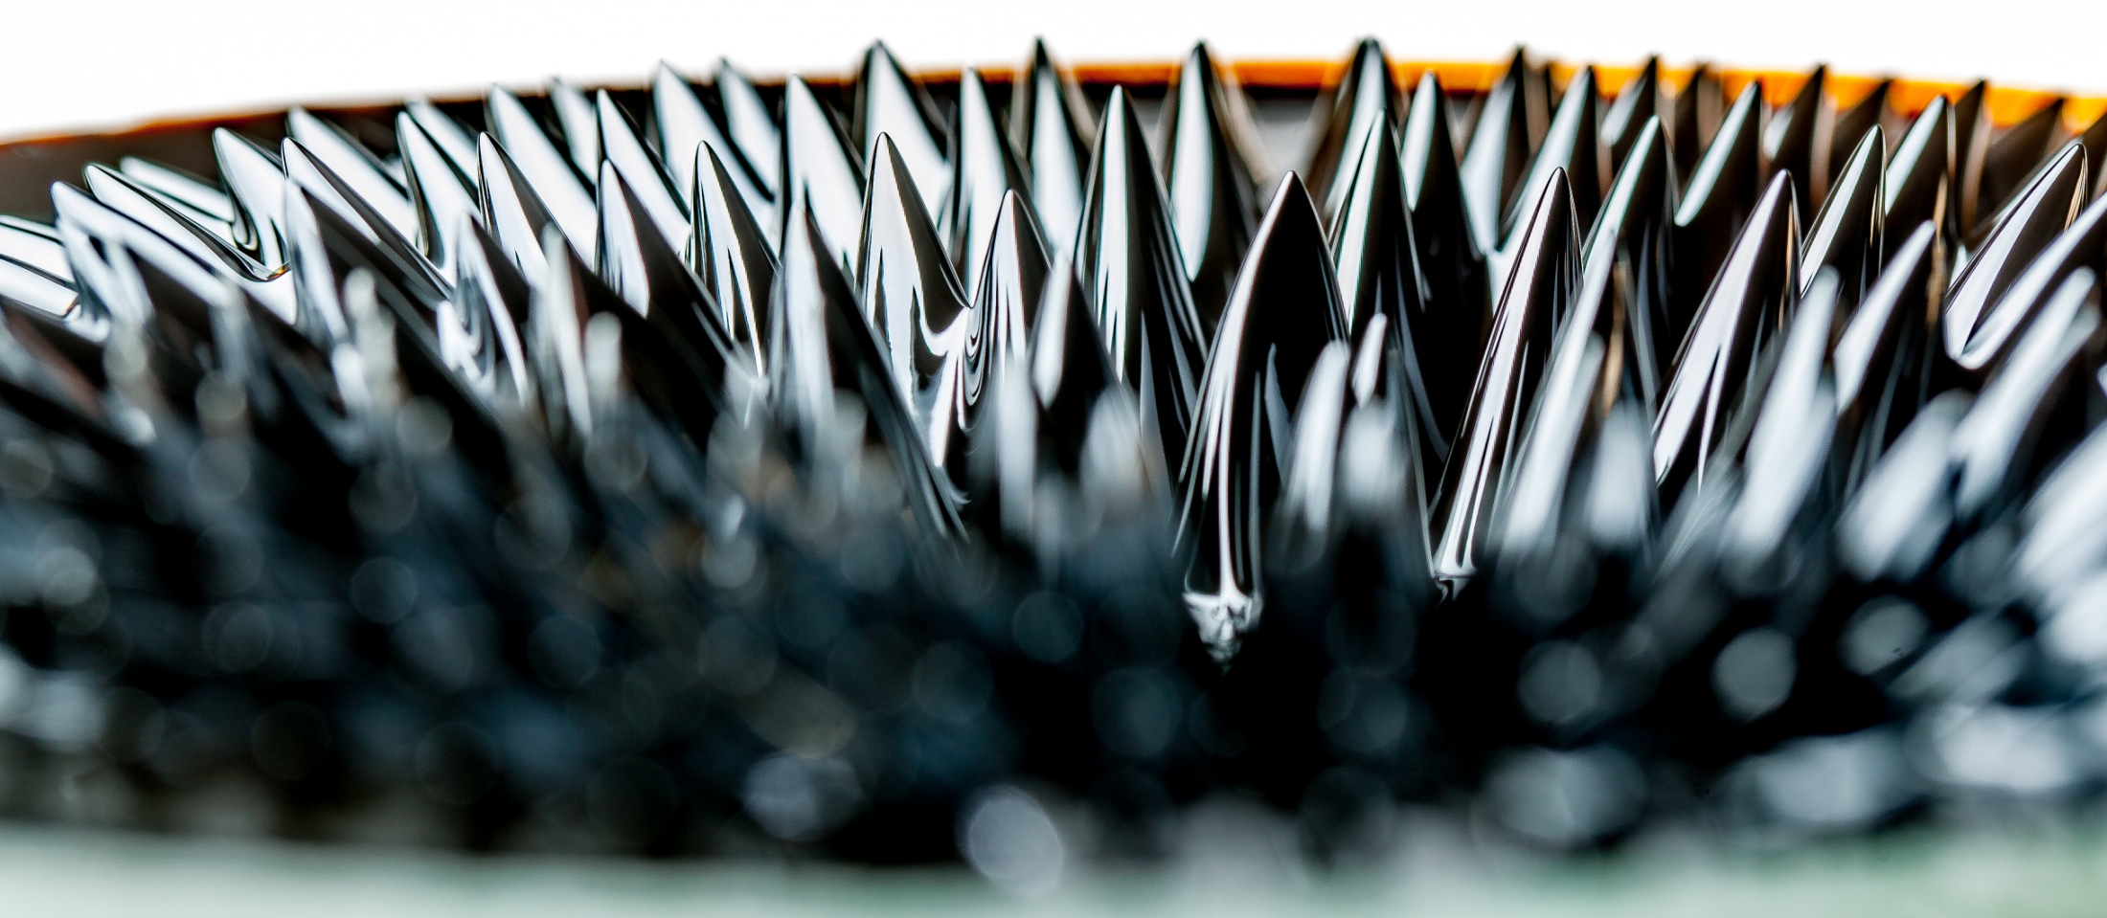
Ďakujem

